Slide 1
MIKROBIOLOGI LINGKUNGAN
KAMIS, 16 Februari 2022

Slide 2
Sejarah Mikrobiologi
Secara ETIOLOGI:
Micros : Kecil
Bios : Hidup
Logos : Ilmu
MIKROBIOLOGI adalah ilmu yang mempelajari Makhluk Hidup yang berukuran sangat kecil (mikro).
* Tidak bisa dilihat tanpa menggunakan alat bantu)
Makhluk Kecil dikenal dengan Mikroorganisme, Jasad Renik, Mikroba, PROTISTA
Jasad Renik terdiri dari Bakteri, Jamur, Virus, Parasit, Mikroalga (fitoplankton), Archae (bakteri purba)

Slide 3
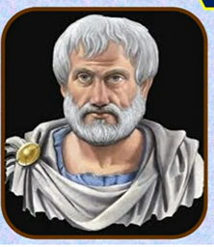
Sejarah Mikrobiologi
Ahli filsafat Yunani
ARISTOTELES (384-322 SM)
Berpendapat ’’ Makhlud Hidup Ada Begitu Saja’’

Slide 4
Sejarah Mikrobiologi
Teori diambil dari hasil pengamatan
Ikan ada begitu saja di air
Cacing ada begitu saja di lumpur
Ulat ada begitu saja di bangkai binatang
’’ GENERATIO SPONTAE ‘’
MAKHLUK HIDUP BERASAL DARI BENDA MATI (ABIOGENESIS)
.

Slide 5
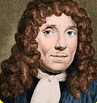
Sejarah Mikrobiologi
Ilmuwan Belanda
ANTONIE VAN LEEUWENHOEK (1632-1732)
Tahun 1673 menemukan Mikroskop sederhana (Lensa Tunggal)
Pertama kali melihat mikroba dalam air rendaman jerami (memperkuat ABIOGENESIS)

Slide 6
Sejarah Mikrobiologi
Menggunakan Mikroskop Sederhana, Leeuwenhoek mengamati air sungai ludah, dan feces
Dia tertarik melihat banyaknya makhluk kecil yang bergerak yang tidak dapat diamati dengan mata biasa (animalcule)
Dari pengamatan ini, dia menemukan Jasad Renik yang sekarang dikenal dengan PROTOZOA dan BAKTERI
.

Slide 7
Peran Penting Antonie Van Leeuwenhoek dalam dunia Mikrobiologi
Penemu Pertama Mikroskop
Penemu Pertama Dunia Mikroba
.
Memberi gambaran akurat tentang BAKTERI (pertama kali pengamatannya bentuk bakteri, ragi dan ganggang)

Slide 8
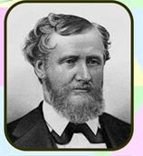
Pendeta Inggris
Sejarah Mikrobiologi
Tahun 1745 mengemukakan teori ’’Abiogenesis’’
JHON NEEDHAM
(1713-1781)
Teori dari ujicoba adanya Mikroba pada rendaman daging dan padi-padian pada botol tertutup
’’ JASAD RENIK DARI PADI-PADIAN DAN DAGING ’’

Slide 9
Sejarah Mikrobiologi
Dengan ditemukannya mikroskop, membuat para ilmuan lain untuk uji coba menggali lebih dalam dunia Mikroba
Banyak para ahli berusaha membuktikan ketidakbenaran teori ABIOGENESIS
Dengan uji coba tersebut, teori ABIOGENESIS mulai dipatahkan
.

Slide 10
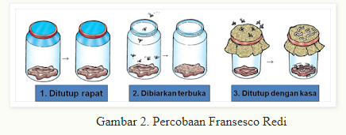
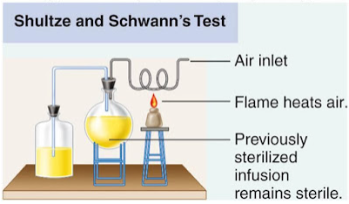
Para Ahli yang mematahkan teori ABIOGENESIS
Fransisco Redi (1688)
Ulat tidak berasal dari daging, tapi berasal dari telur lalat
yang hinggap di daging
Lazzaro Spallanzani (1750)
Mikroba tidak ditemukan pada daging yang direbus 1 jam
dimasukkan dalam wadah tertutup rapat
.
Franz Schulze (1836) & Theodor Schwann (1837)
Mikroba tidak ditemukan pada kaldu daging dalam wadah
tertutup yang dialiri uap panas/asam
Hasil penelitian ketiga penelitian ini belum bisa mematahkan dengan pasti kesalahan teori ABIOGENESIS

Slide 11
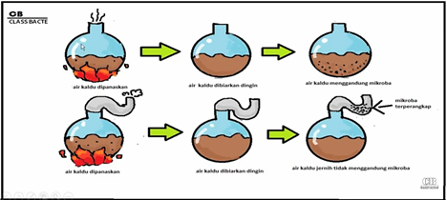
Para Ahli yang mematahkan teori ABIOGENESIS
Louis Pasteur (1862)
Menyempurnakan teori Spallanzani dengan menggunakan bejana leher angsa ’’ Huruf S’’
Kaldu daging yang telah dipanaskan pada wadah yang masih terhubung dengan udara luar akan tetap ditumbuhi Mikroba
Kaldu daging yang telah dipanaskan pada wadah yang tidak terhubung udara (bejana ‘’S’’) tidak ditumbuhi mikroba
.
Jhon Tyndall
Memperkuat teori dari Loius Pasteur menggunakan bejana leher spiral ‘’ U’’
Mikroba tidak ditemukan dalam kaldu daging

Slide 12
Hasil Percobaan Pasteur dan Tyndall
Kesimpulan
Kaldu daging yang telah bebas dari Mikroba , tidak akan ditumbuhi Mikroba apabila tidak kontak dengan udara luar yang mengandung Mikroba. Artinya Makhluk hidup ada karena adanya Makhluk Hidup lainnya.
Hasil teori Pasteur dan Tyndall mematahkan dengan pasti teori ABIOGENESIS dan memicu diterimanya teori BIOGENESIS
.

Slide 13
Teori Biogenesis
Makhluk Hidup berasal dari Makhluk Hidup
Louis Pasteur (1822-1895)
OMNE VIVUM EX OVO
(Semua makhluk hidup berasal dari telur)
OMNE OVOM EX VIVUM
(Semua Telur berasal dari Makhluk Hidup)
OMNE VIVUM EX VIVO
( Semua Makhluk Hidup berasal dari Makhluk Hidup)
.

Slide 14
Peran Louis Pasteur dalam dunia Mikrobiologi
Membuat Istilah Mikrobiologi
(Semua makhluk hidup berasal dari telur)
Membuktikan ketidakbenaran teori Generatio Spontae
Menemukan teknik sterilisasi susu (Pasteurisasi) dan Sterilisasi Uap Bertekanan (Autoklaf)
Menemukan Metode dan Teknik Penamaaan Mikroba (Inokulasi)
Menemukan Vaksin (Kolera, Rabies, Antrax)
.

Slide 15
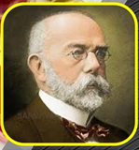
Ilmuwan Jerman
Sejarah Mikrobiologi
Tahun 1884 merumuskan Postulat Koch
ROBERT KOCK
(1843-1910)
Menyempurnakan studi tentang Mikrobiologi
’’ BAPAK BAKTERIOLOGI’’

Slide 16
Peran Robert Koch dalam dunia Mikrobiologi
Menemukan teknik pewarnaan bakteri
Menemukan teknikpemurnian/isolasi koloni bakteri pada media padat
Menemukan agen/bakteri penyebab Anthrax, TBC, Cholera
.
POSTULAT KOCH, pernyataan-pernyataan yang menentukan suatu Mikroorganisme dapat menimbulkan suatu penyakit infeksi

Slide 17
POSTULAT KOCH
Mikroorganisme hanya ditemukan pada manusia/hewan yang sakit, bukan
Mikroorganisme harus dapat dibiakkan dan diisolasi menjadi biakan Murni
.
Mikroorganisme dari biakan murni bila disuntikkan ke hewan yang sehat akan menimbulkan sakit yang sama
Mikroorganisme dari hewan percobaan tersebut harus dapat diisolasi kembali dan memberikan sifat yang sama dengan asalnya.

Slide 18
T E R I M A
K A S I H
Selamat Menempuh
Perkuliahan Mikrobiologi Lingkungan
Semester Genap TA 2022/2023

